Slide 1


Název prezentace
Název projektu | Rozvoj vzdělávání na Slezské univerzitě v Opavě
Registrační číslo projektu | CZ.02.2.69/0.0./0.0/16_015/0002400
Prezentace předmětu:
MANAŽERSKÁ EKONOMIKA
Vyučující:
Ing. Žaneta Rylková, Ph.D.

Slide 2
Produktivita. Produktivita práce. Ekonomie rozsahu.
Přednáška č. 7
.

Slide 3
Cíl a struktura přednášky
Výrobní faktory
Produktivita
Ekonomie rozsahu

Slide 4
Výrobní faktory
Z hlediska podnikové ekonomiky dělíme výrobní faktory na: dispozitivní výrobní faktor a elementární výrobní faktory.
Dispozitivní výrobní faktory - řídící práce
Elementární výrobní faktory - výkonná práce
- dlouhodobý hmotný majetek (pozemky, budovy, stroje)
- materiály (suroviny, pomocné a provozní látky aj.)

Slide 5
Kombinace výrobních faktorů
Kombinace výrobních faktorů již při založení podniku:
Pro zjištění současné, ale zejména budoucí poptávky po daném produktu (službě), se projektuje kapacita výrobního zařízení (dlouhodobý hmotný majetek).
kapacitou výrobního zařízení je dána potřeba pracovníků (výkonných i řídících pracovníků).

Slide 6
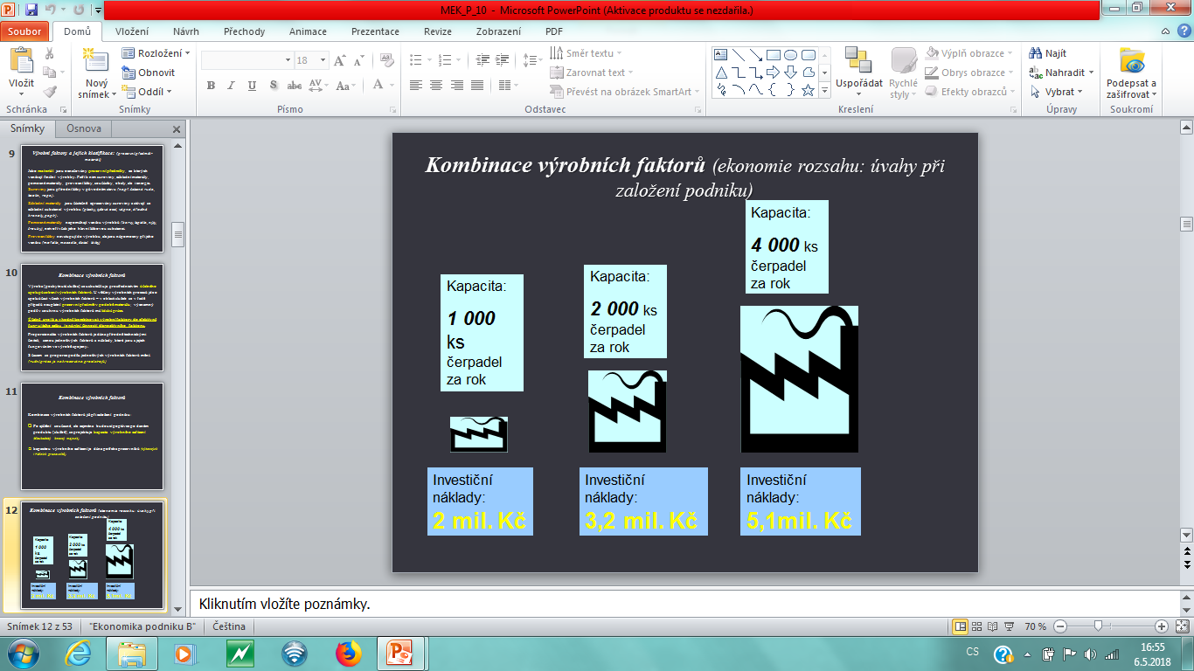
Kombinace výrobních faktorů (ekonomie rozsahu: úvahy při založení podniku)

Slide 7
Kombinace výrobních faktorů
Do jednotlivých typů výrob vstupují výrobní faktory v různém množství a často se stává, že jeden konkrétní faktor převažuje.
Podle převažujícího výrobního faktoru můžeme rozlišit výroby (podniky):
podniky s vysokým podílem dlouhodobého hmotného majetku (kapitálově náročná výroba), vysoký podíl odpisů v nákladech: těžební průmysl, hutě, automobilky.
pracovně náročné: především služby, průmysl skla, keramiky, optický průmysl.
materiálově náročné: potravinářský průmysl, hutnictví neželezných kovů, (může být i výroba energetický náročná).

Slide 8
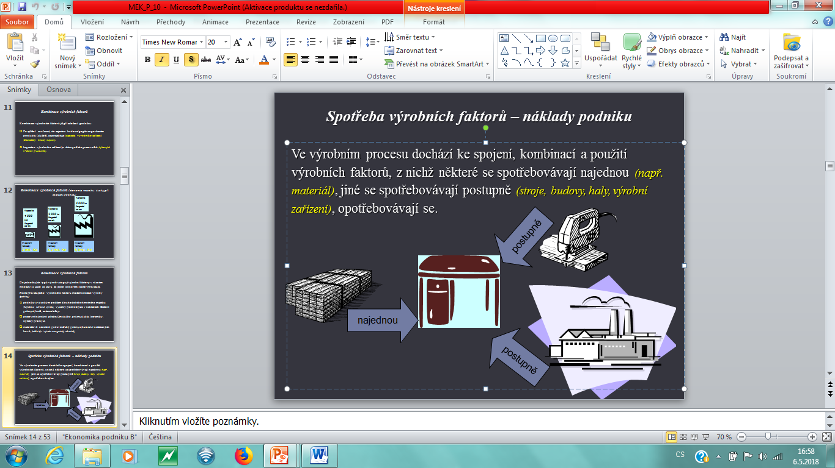
Spotřeba výrobních faktorů – náklady podniku
Ve výrobním procesu dochází ke spojení, kombinaci a použití výrobních faktorů, z nichž některé se spotřebovávají najednou (např. materiál), jiné se spotřebovávají postupně (stroje, budovy, haly, výrobní zařízení), opotřebovávají se.

Slide 9
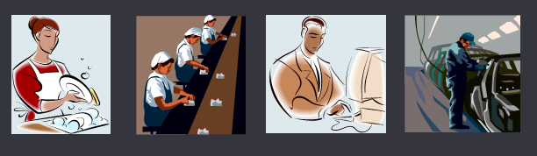
Efektivnost, hospodárnost, produktivita
Výrobou rozumíme v nejširším pojetí transformaci vstupů (výrobních faktorů) v užitečné výstupy (výrobky, služby).
Efektivnost (účinnost) s jakou jsou výrobní faktory využívány ve výrobě, se označuje jako jejich produktivita.

Slide 10
Produktivita
S produktivitou se pracuje ve všech typech podniků (výrobních i nevýrobních)
Produktivita vyjadřuje poměr mezi výstupem (množství produkce) a objemem použitých vstupů (výrobních faktorů) za určité časové období.
Podle rozsahu posuzovaných vstupů se rozlišuje produktivita parciální (dílčí), produktivita určitého výrobního faktoru a produktivita celková.

Slide 11
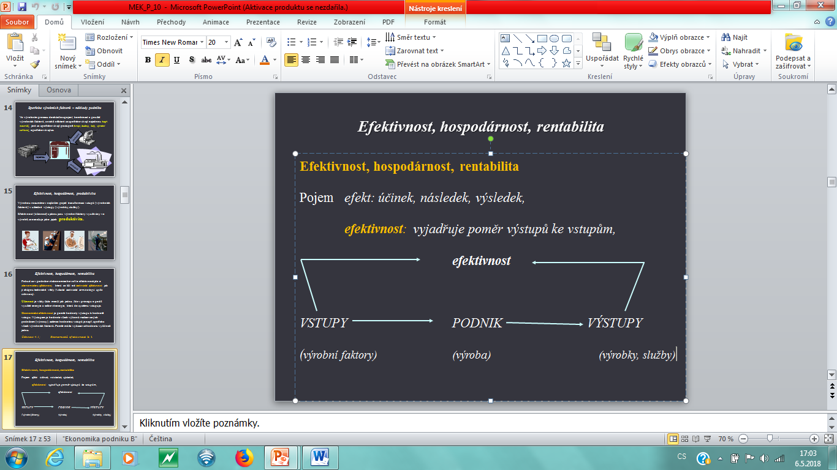
Efektivnost, hospodárnost, rentabilita

Slide 12
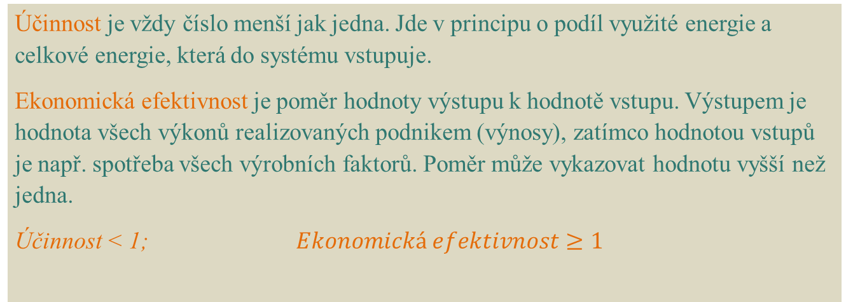
Efektivnost, hospodárnost, rentabilita
Účinnost je vždy číslo menší jak jedna. Jde v principu o podíl využité energie a celkové energie, která do systému vstupuje.
Ekonomická efektivnost je poměr hodnoty výstupu k hodnotě vstupu. Výstupem je hodnota všech výkonů realizovaných podnikem (výnosy), zatímco hodnotou vstupů je např. spotřeba všech výrobních faktorů. Poměr může vykazovat hodnotu vyšší než jedna.
Účinnost < 1; $Ekonomická efektivnost≥1$

Slide 13
Efektivnost, hospodárnost, rentabilita
hospodárnost:

Slide 14
Produktivita
V obecné poloze je produktivita určena poměrem množství produkce k objemu užitých vstupů za příslušné období.
Čím více je vyrobeno požadovaných produktů z menšího objemu zdrojů, tím vyšší produktivity bylo dosaženo.

Slide 15
Parciální produktivita
Parciální produktivita poměřuje výstup s jednotlivými položkami vstupů, tj. jednotlivými výrobními faktory.
Existuje parciální produktivita:
  lidské práce
  dlouhodobého majetku (stroje, budovy, výrobní zařízení)
  materiálu (suroviny, polotovary)
  řídící práce (managementu)

Slide 16
Produktivita práce
Parciální produktivita lidské práce se označuje jako produktivita práce.
Měřítkem produktivity práce, používaným v ekonomické praxi podniků je:

Slide 17
Produktivita práce
Nejfrekventovanějším ukazatelem produktivita práce, kdy jako výstup je použita veličina „ přidaná hodnota“;
její vyjádření pak má podobu:
Respektive:

Slide 18
Produktivita práce
Přidanou hodnotou se rozumí:
PH = hodnota produkce – mezispotřeba
  hodnotou produkce je výnos (tržba) z realizované produkce,
  mezispotřeba je náklad za veškeré nakupované suroviny, materiály, služby, které. byly opatřeny pro činnost podniku
  Přidaná hodnota je součtem mezd, sociálních dávek, odpisů a zisku (ztráty) před započtením úroků a daní. Jde o tu část hodnoty produktu, kterou vložil (přidal) do výrobku zkoumaný podnik.

Slide 19
Cesty ke zvyšování produktivity
  „Štíhlá výroba“ předpokládá, že se firma bude zbavovat všeho, co nesouvisí přímo s výrobní činností. (má však svoje hranice)
  Orientace na zákazníka; přechod od hromadné výroby pro neznámého odběratele ke kumulaci výroby dle kritéria individuálních požadavků zákazníka. (Ford vyrobil > 15 mil. automobilů stejného typu).
  Zrychlení dodavatelských, výrobních a distribučních cyklů.
  Zhodnocování zdrojů

Slide 20
Cesty ke zvyšování produktivity
Snižování nákladů,
Zvyšování jakosti výrobků a služeb,
Úspora času (při vývoji nového výrobku, při provozu, distribuci)
Hodnotová analýza (jde o účelně sestavený soubor metod, pomocí nichž se hledá zlepšení funkce analyzovaného objektu s cílem zvýšit jeho produktivitu).
Kvantitativní metody (např. operační výzkum)
Procesní řízení

Slide 21
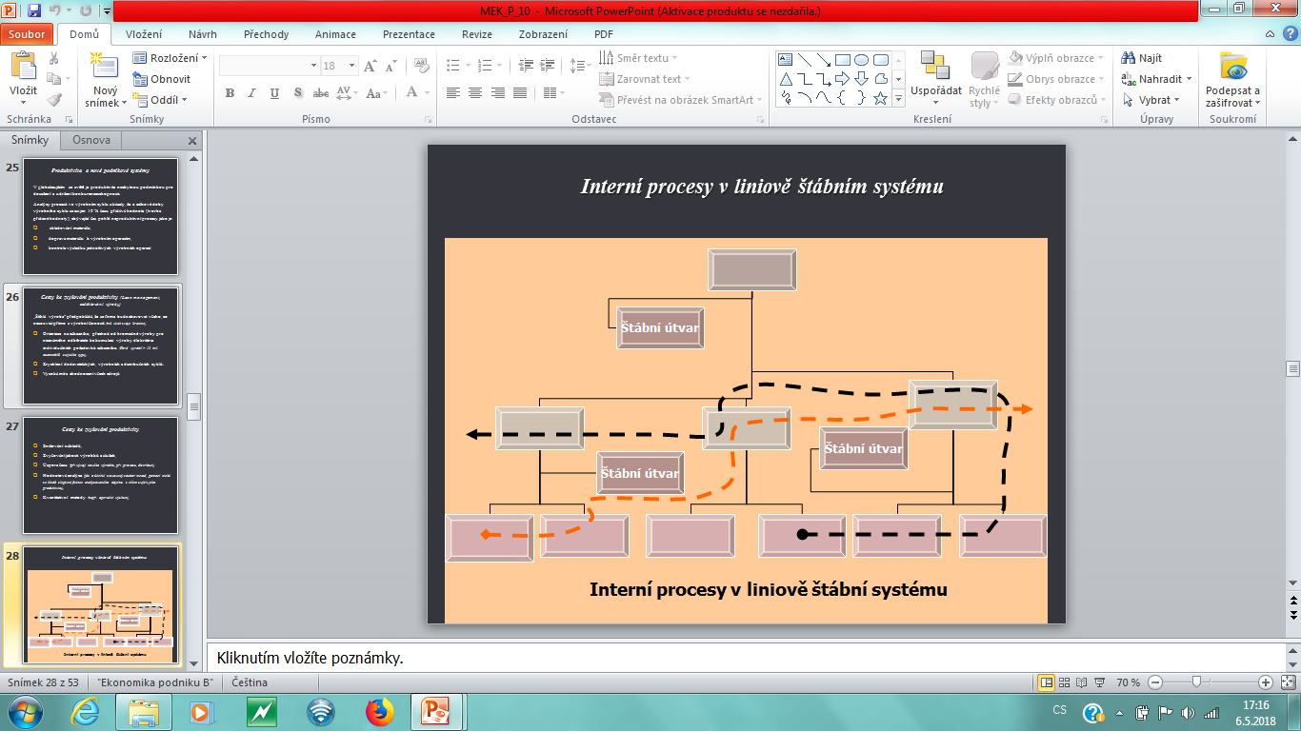
Interní procesy v liniově štábním systému

Slide 22
Hodnotový řetězec interních podnikových procesů Porter

Slide 23
Hodnotový řetězec interních podnikových procesů

Slide 24
Měření doby procesu
Výrobní podniky mají dvě možnosti jak zajistit krátké a spolehlivé doby dodávky:
  Výrobní proces, který rychle reaguje na požadavky zákazníků,
  Prodej ze skladů, kde je v zásobách celá škála nabízeného zboží.

Slide 25
Měření kvality procesu
Výrobní podniky: Počet prvotních průchodů daného výrobku výrobním procesem bez oprav
Podniky poskytující služby: nepřesné informace, špatná komunikace

Slide 26
Měření doby procesu

Slide 27
Měření doby procesu

Slide 28
Kombinace výrobních faktorů (ekonomie rozsahu: úvahy při založení podniku)

Slide 29
Ekonomie rozsahu a hranice její využitelnosti
Ekonomie rozsahu umožňuje využít poznatku, že růst investičních nákladů (jakož i některých položek výrobních a ostatních nákladů převážně režijního charakteru) lze vyjádřit pomocí mocninné závislosti ve tvaru:
IN₁ investiční náklady výrobní jednotky o kapacitě K₁,
IN₀ investiční náklady základní výrobní jednotky o kapacit
a exponent charakterizující růst nákladů v závislosti na růstu výrobní kapacity

Slide 30
Ekonomie rozsahu

Slide 31
Modelová situace
Zásobník sypkých hmot ve tvaru krychle má kapacitu danou jejím objemem. Zásobník na sypké hmoty slouží potravinářským závodům jako operativní zásoba vstupních surovin, mezivýrobků nebo výrobků. Zásobník je zhotoven v souladu s platnými zákonnými předpisy z nerezové oceli. Rozměry a tvar zásobníku je uveden na následujícím schématu:
Zásobník má tvar krychle o velikosti
hrany: a = 1,8 m, Zásobník tvoří 4 stěny
a dno. Investiční náklady na zhotovení
korozivzdorné nádoby zásobníku jsou
pro jednoduchost dány pouze náklady
na materiál, jehož cena činí 22 800 Kč /m².

Slide 32
Modelová situace
Stanovte:
Investiční náklady na zhotovení nádoby dle výše uvedené charakteristiky
Investiční náklady nádoby s čtyřnásobnou kapacitou.
Výsledky okomentujte.

Slide 33
Shrnutí
Smyslem přednášky bylo studenty seznámit s rozdíly mezi pojmy efektivnost, hospodárnost, produktivita a produktivita práce. Dále byl představen hodnotový řetězec interních procesů a ekonomie rozsahu.

